Slide 1
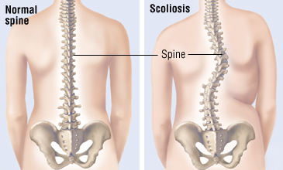
Skolyozda FTR
Uzm. Fzt. Kağan Yücel
.

Slide 2
Skolyoz Çeşitleri
Fonksiyonel: geri dönüşü olan lateral eğrilik. Vertebralarda rotasyon YOK.
Strüktüel: geriş DÖNÜŞSÜZ lateral eğrilik. Vertebralarda rotasyon VAR.
İdiopatik: Doğuştan. Sebebi bilinmeyen. Genelde cerrahi gerekir.

Slide 3
Tedavi
Lokal mobilizasyon
Kas re-edukasyonu.
Omurganın desteklenmesi ( ortez veya cerrahi ile )
Aktivitelerin sınırlandırılması.
Kas re-edukasyonunda fonksiyonel ve strüktüel skolyoz için olan egzersizler farklılık gösterir.
fonksiyonel:SİMETRİK egz.
strüktüel:ASİMETRİK egz.

Slide 4
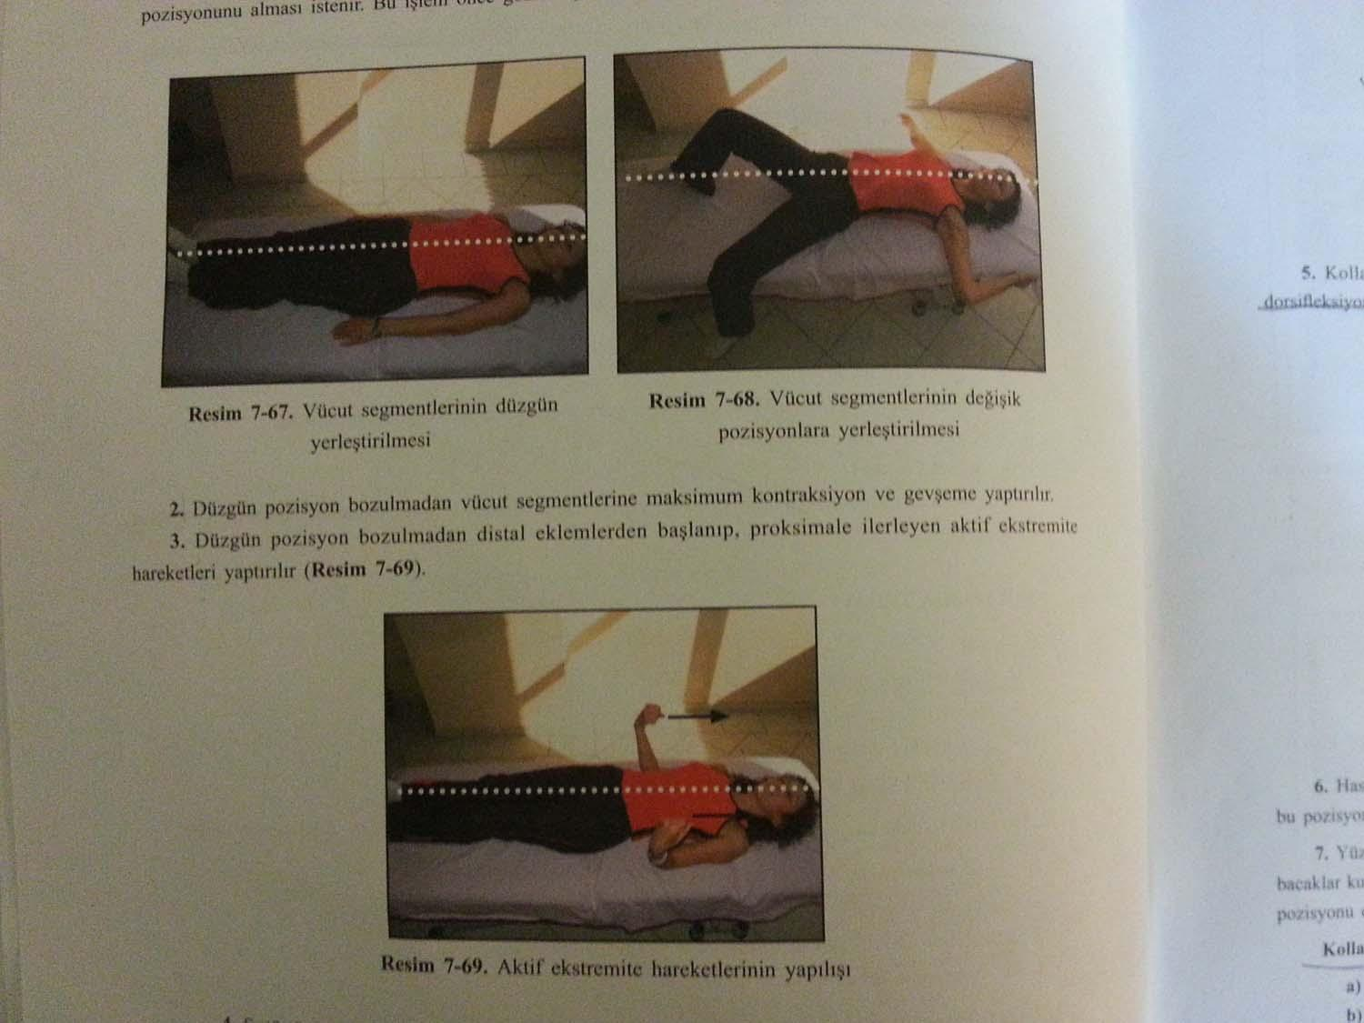
Fonksiyonel Skolyoz Egzersizleri
Segmentel egzersizler

Slide 5
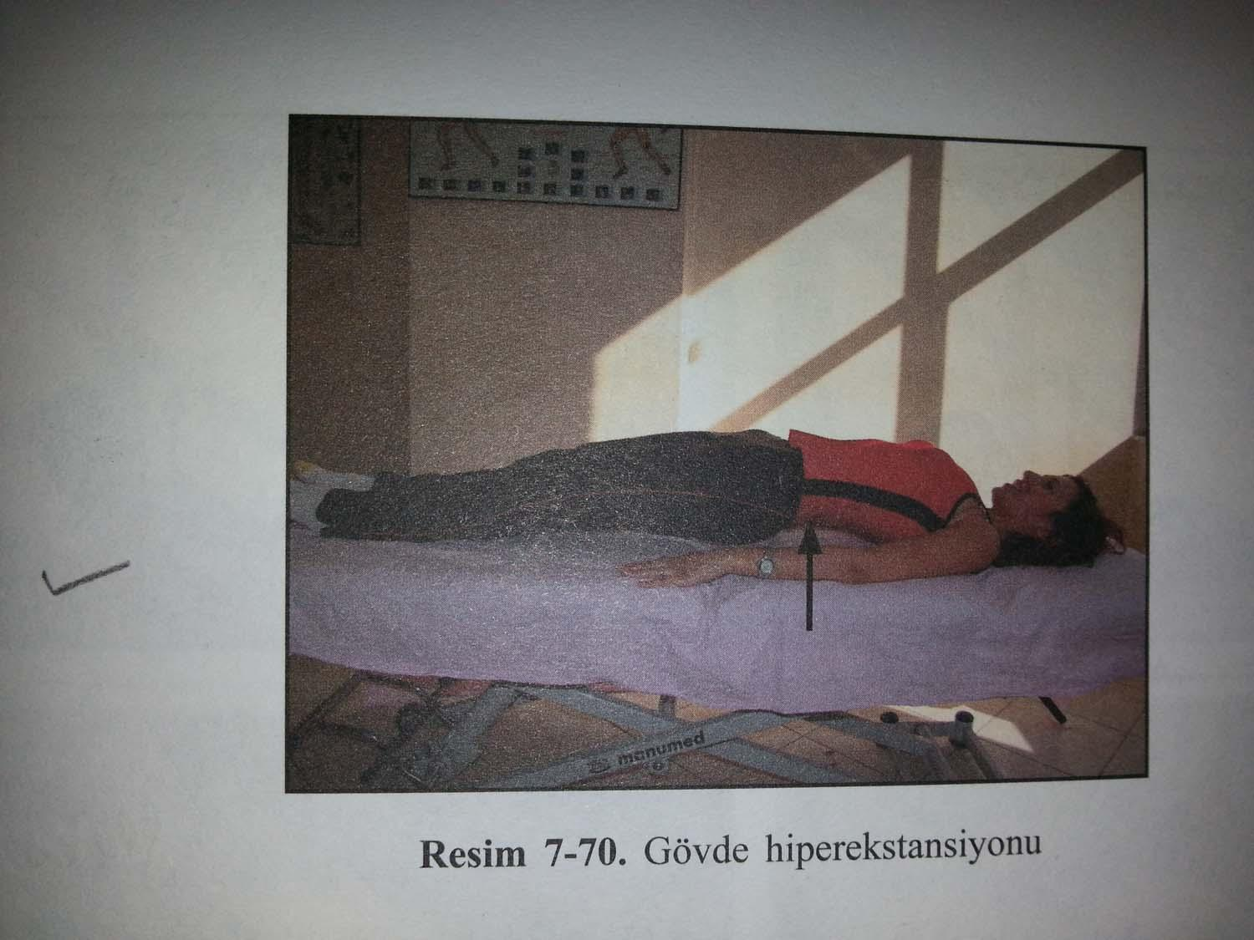
Fonksiyonel Skolyoz Egzersizleri
Gövde hiperekstansiyonu

Slide 6
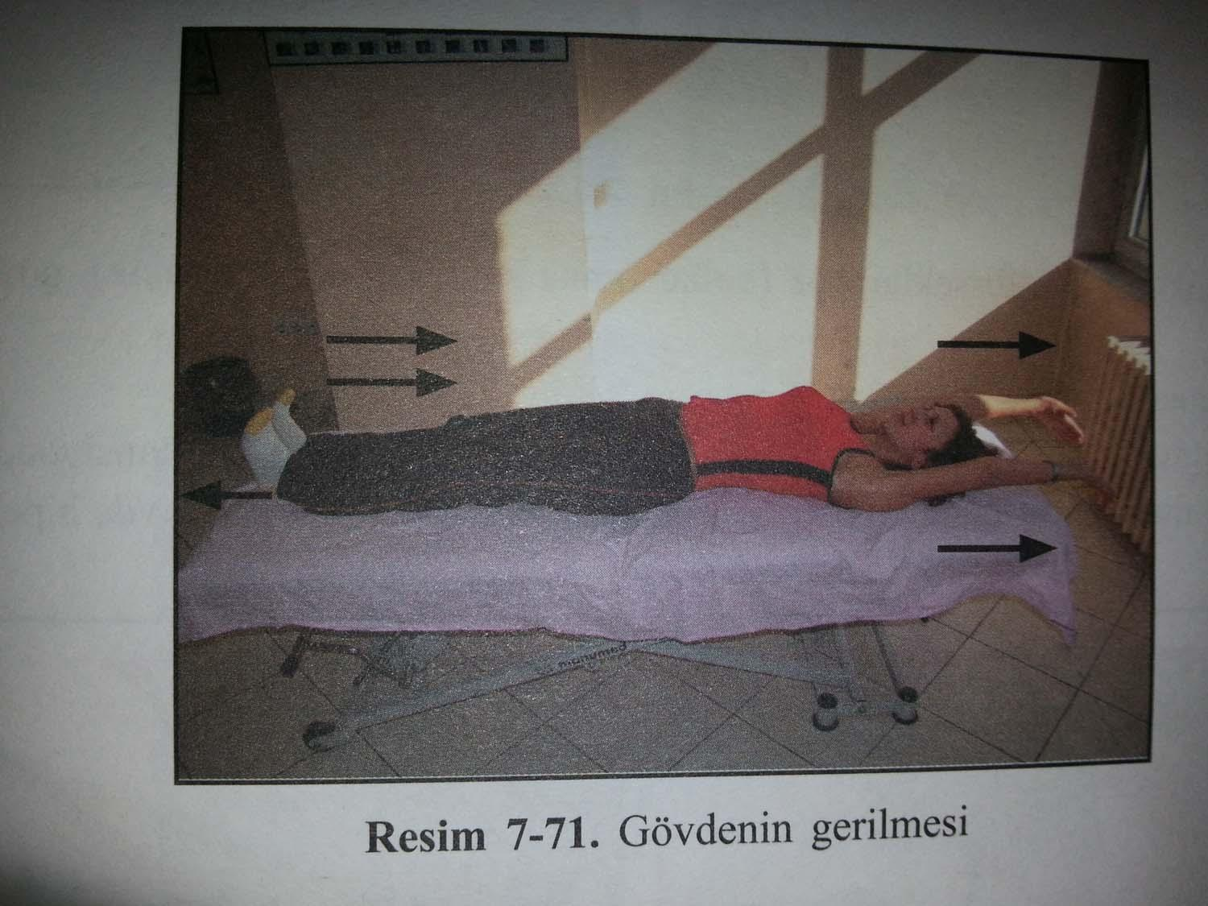
Fonksiyonel Skolyoz Egzersizleri
Gövdenin gerilmesi

Slide 7
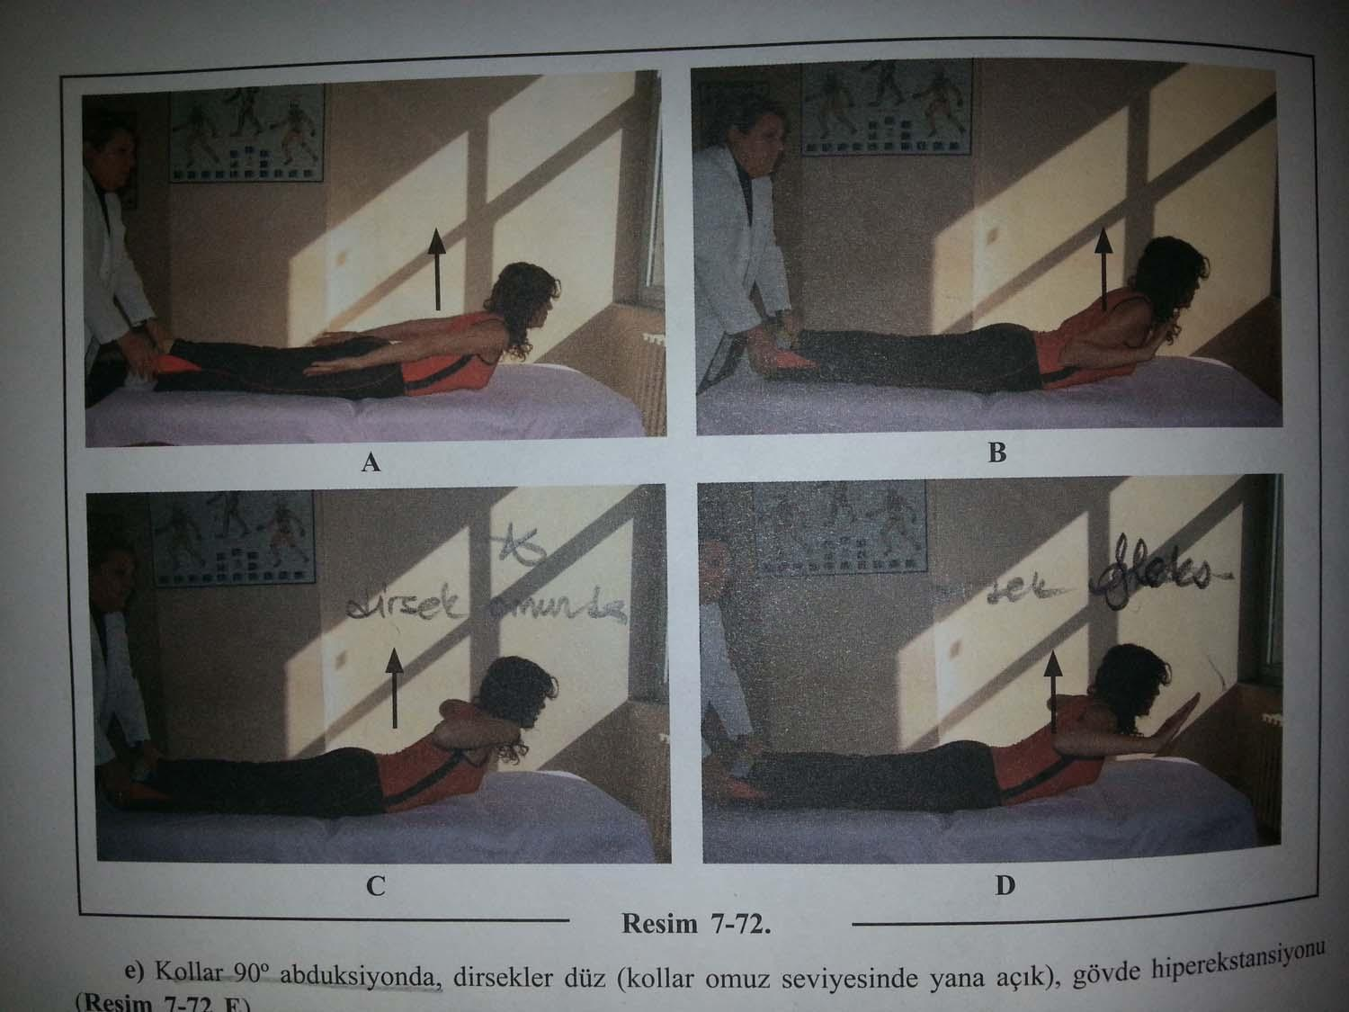
Fonksiyonel Skolyoz Egzersizleri
Kollar kullanılarak gövde hiperekstansiyonu

Slide 8
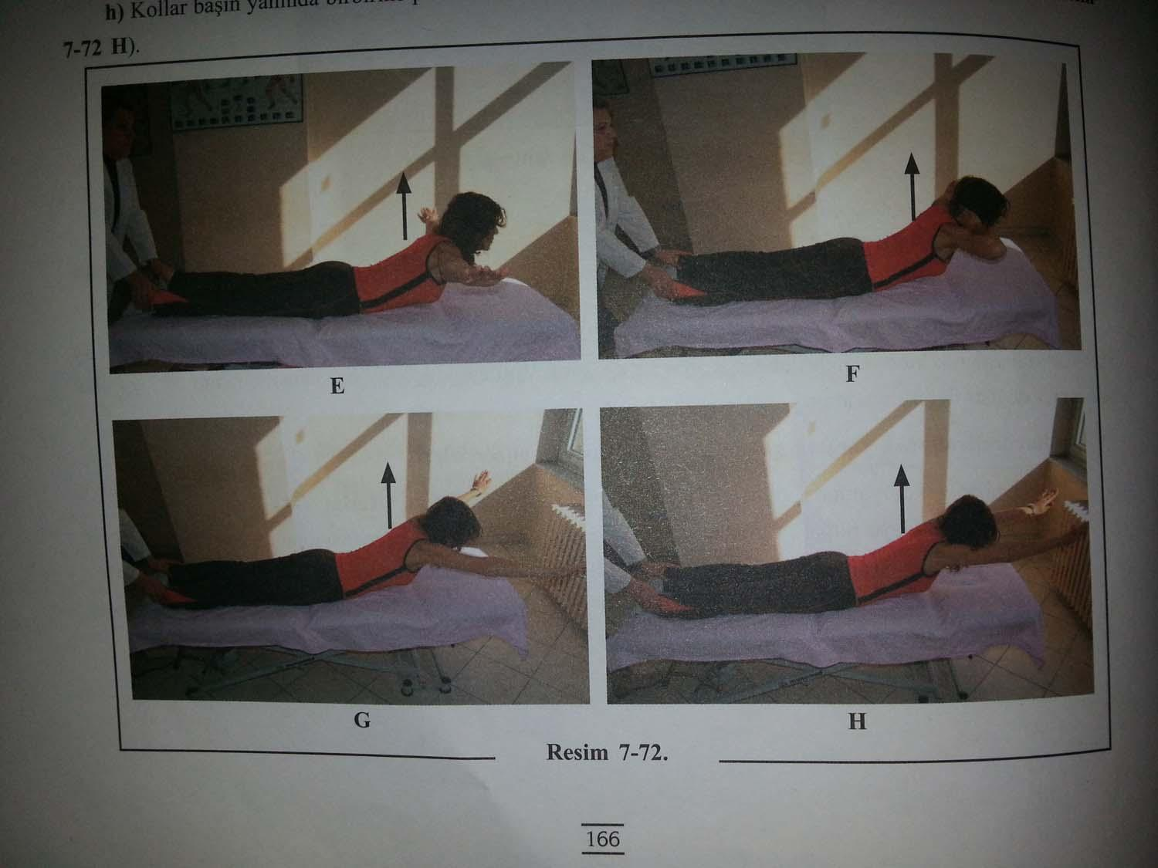
Fonksiyonel Skolyoz Egzersizleri
Kollar kullanılarak gövde hiperekstansiyonu

Slide 9
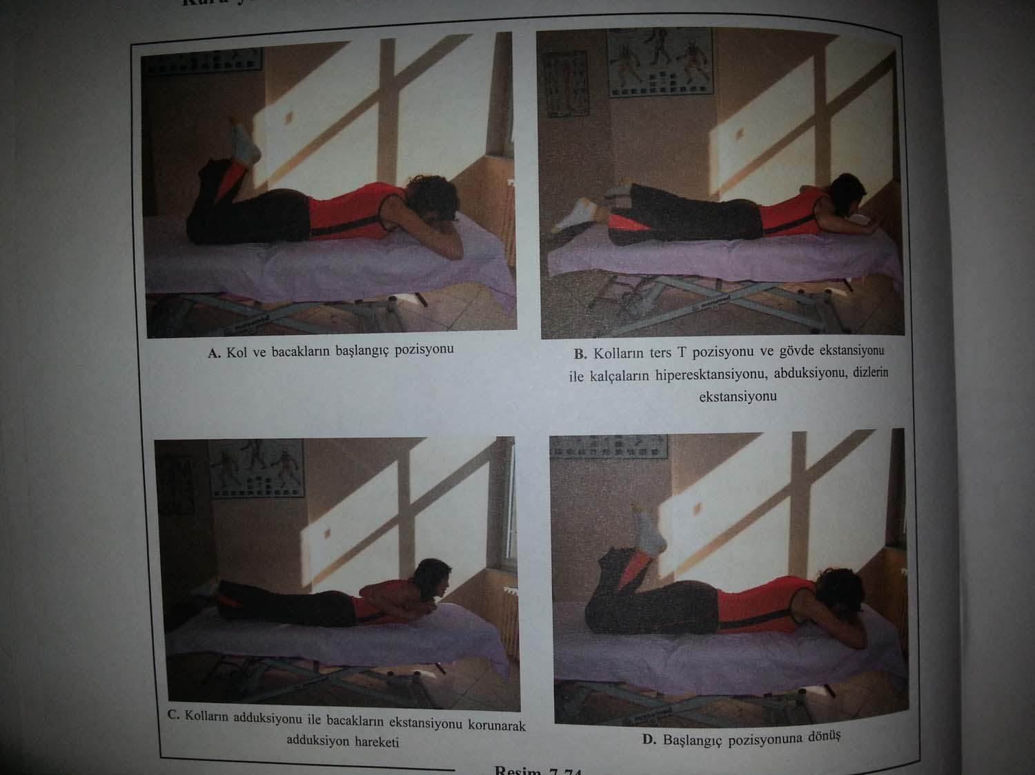
Fonksiyonel Skolyoz Egzersizleri
Kuru yüzme

Slide 10
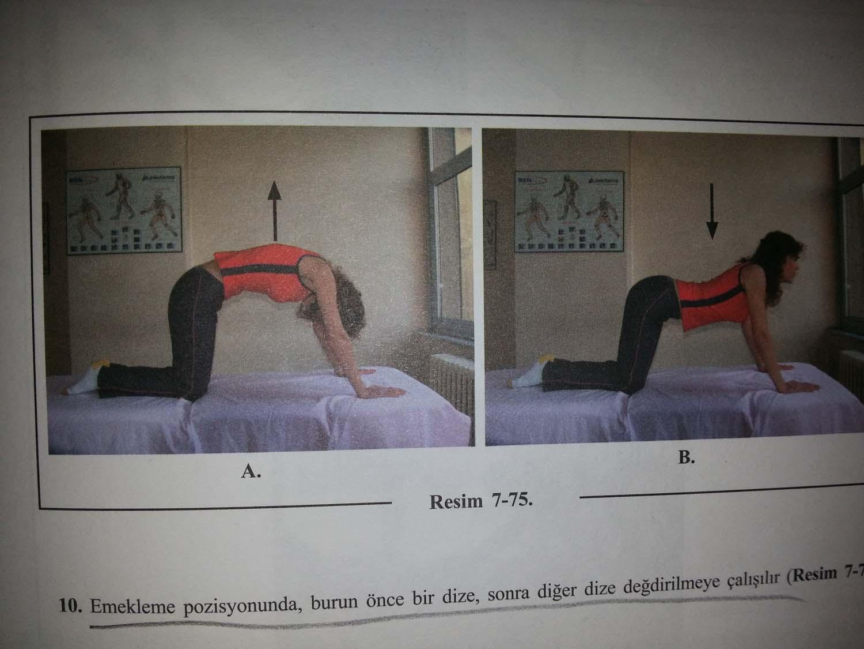
Fonksiyonel Skolyoz Egzersizleri
Kedi - deve

Slide 11
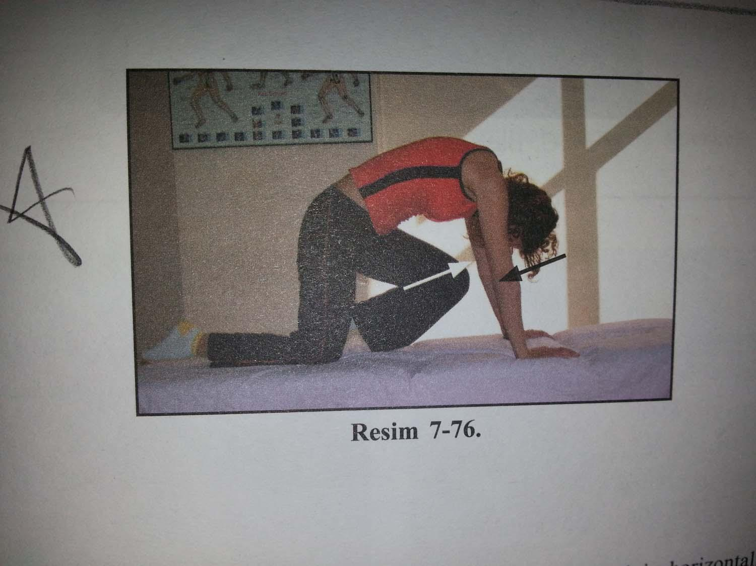
Fonksiyonel Skolyoz Egzersizleri
Kedi - deve ( ilave olarak kalça flex.)

Slide 12
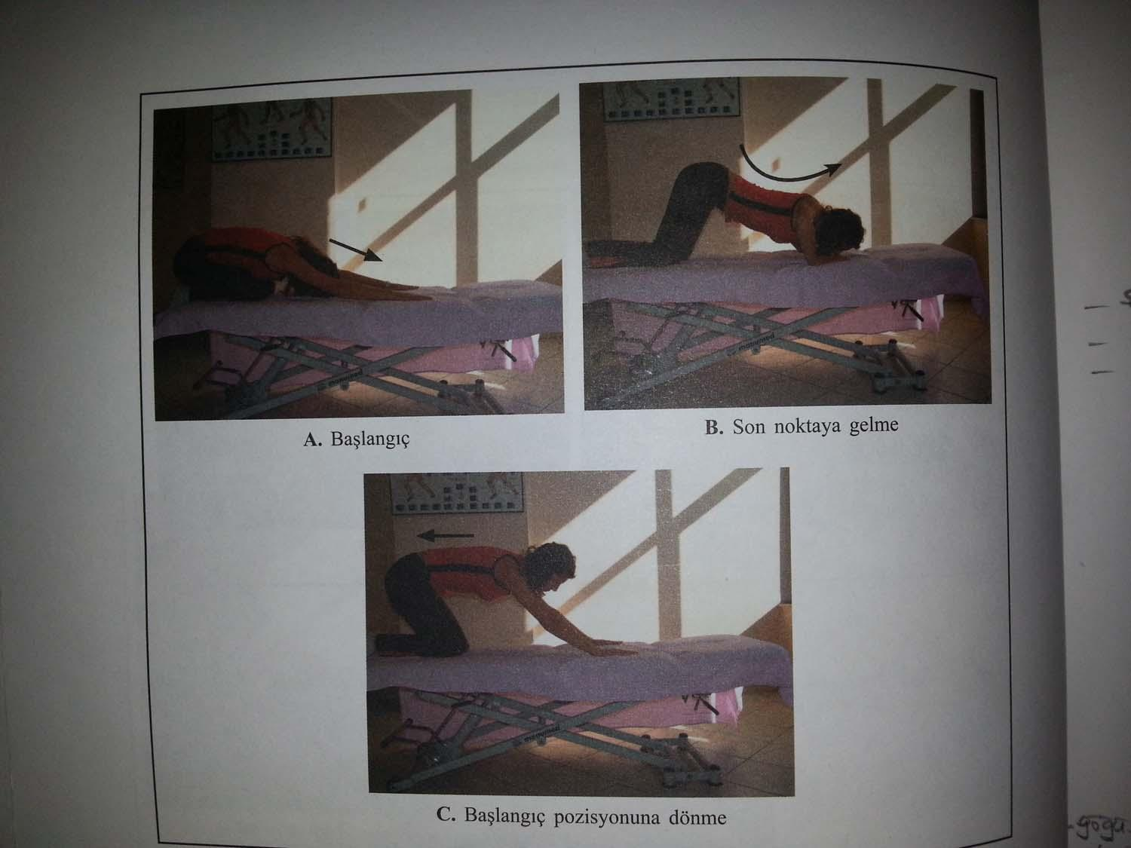
Fonksiyonel Skolyoz Egzersizleri
Sudan çıkma

Slide 13
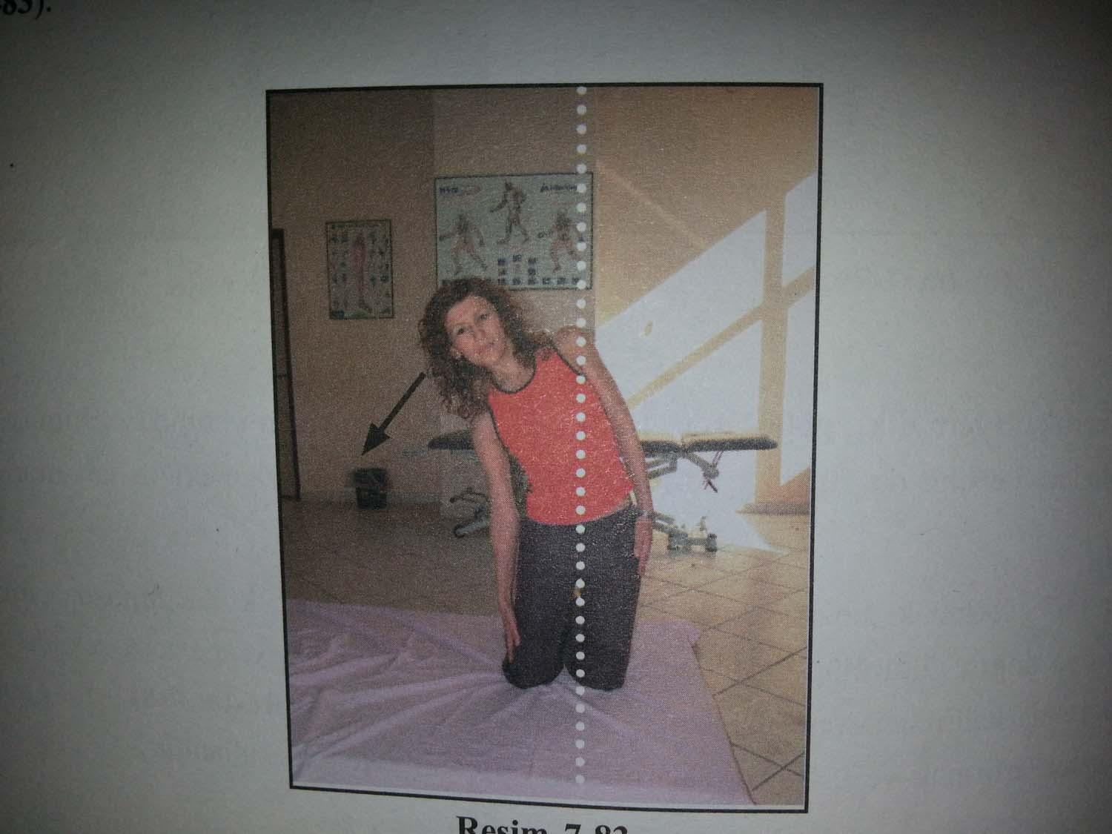
Fonksiyonel Skolyoz Egzersizleri
Laretal flex. ( 2 taraflı )

Slide 14
Fonksiyonel Skolyoz Egzersizleri
Genel ambulasyon egzersizleri:
Bütün vücut hareketliliğini sağlayan ve belli bir amaca yönelik oyun, spor, dans gibi ritmik hareketler.
Gövdenin ekstansiyonunu ve simetriyi sağlayan sporlar ( yüzme, voleybol...).
Gövdeyi asimetrik pozisyona getiren sporlardan kaçınılmalı.

Slide 15
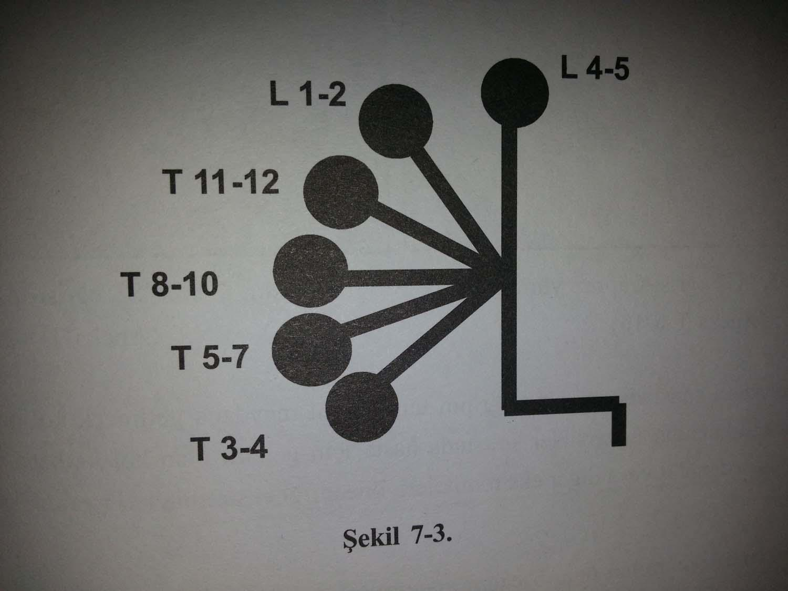
Strüktüel Skolyoz Egzersizleri
pozisyonlar

Slide 16
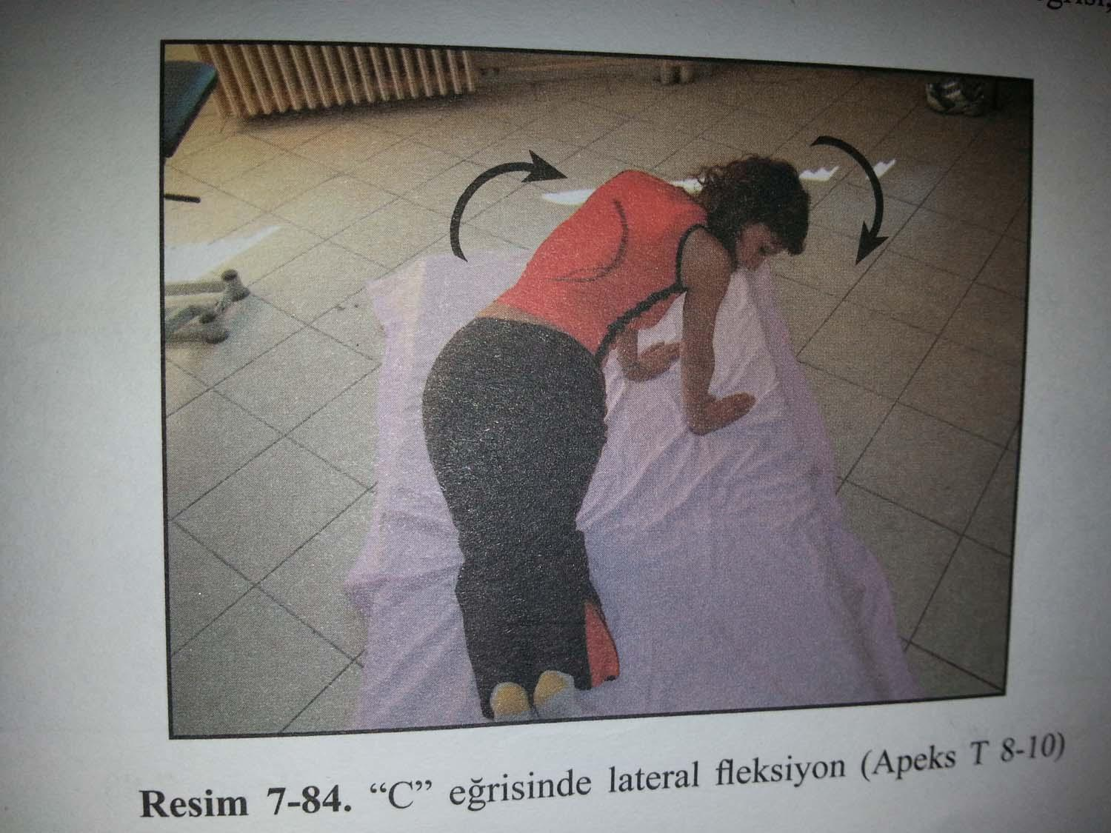
Strüktüel Skolyoz Egzersizleri
Lateral flex.

Slide 17
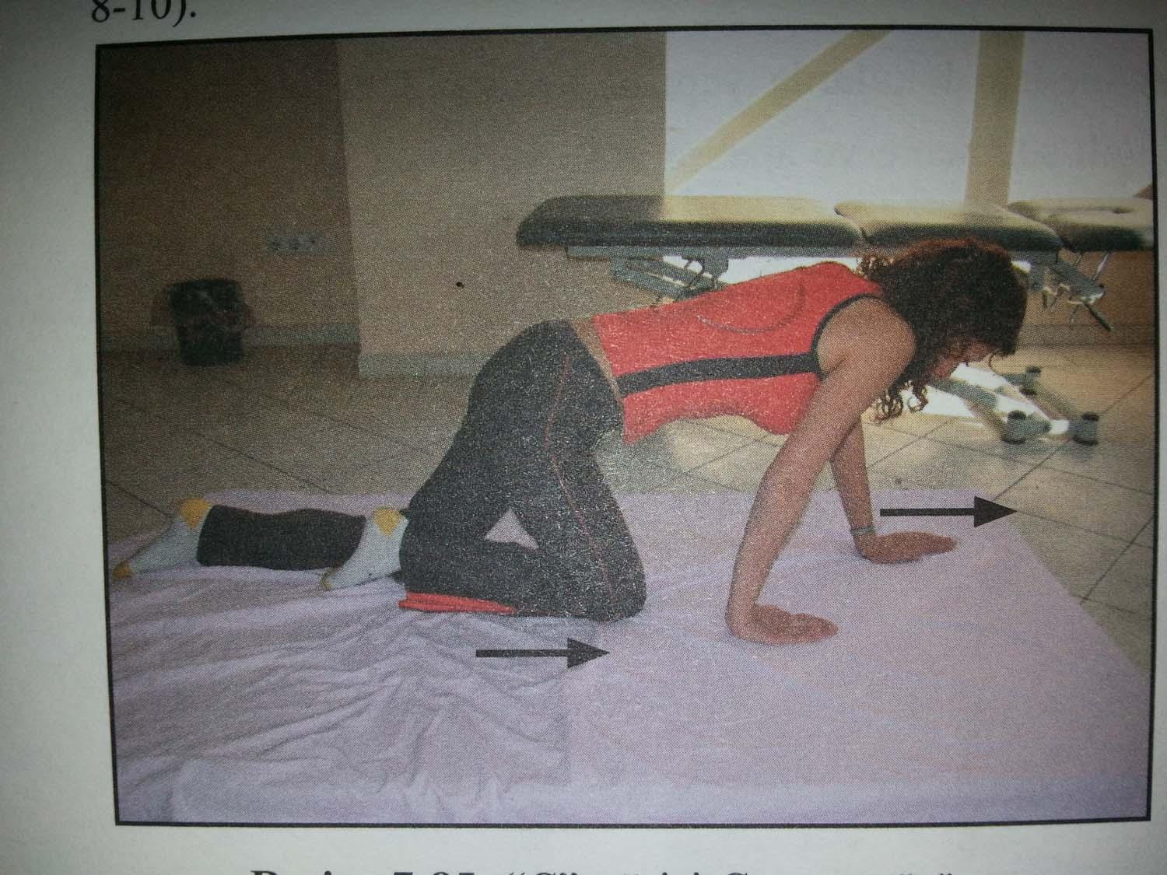
Strüktüel Skolyoz Egzersizleri
Çapraz yürüme: C skolyoz için

Slide 18
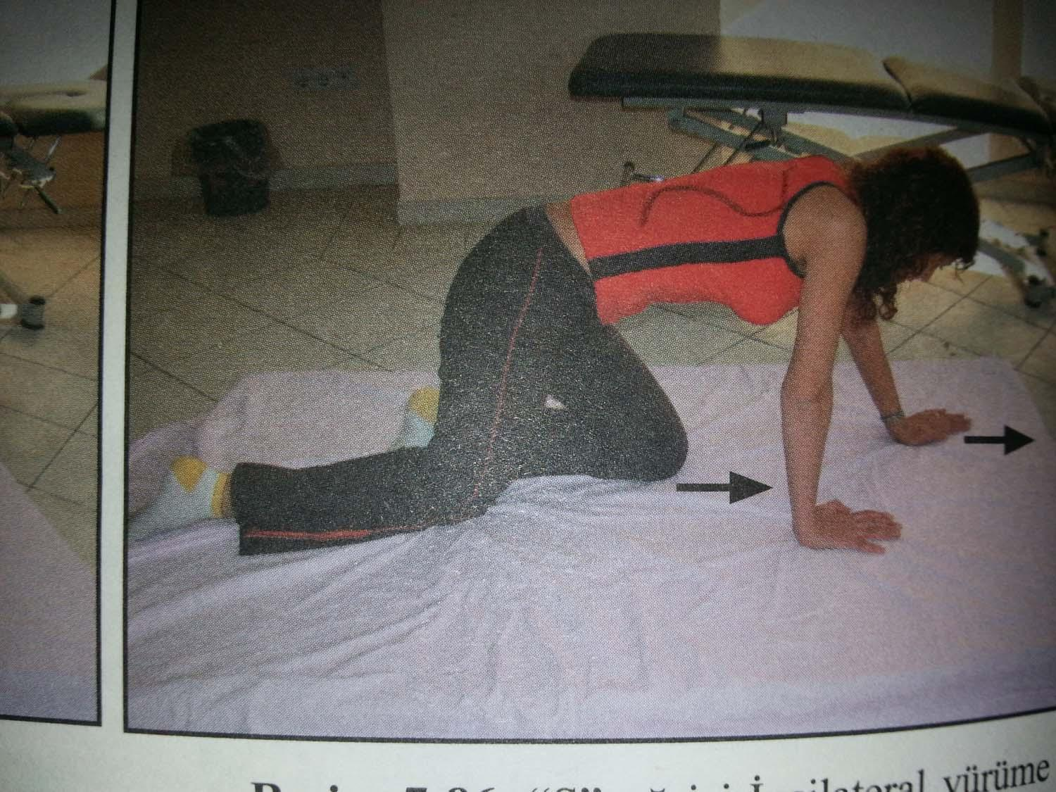
Strüktüel Skolyoz Egzersizleri
İpsilateral yürüme: S skolyoz için

Slide 19
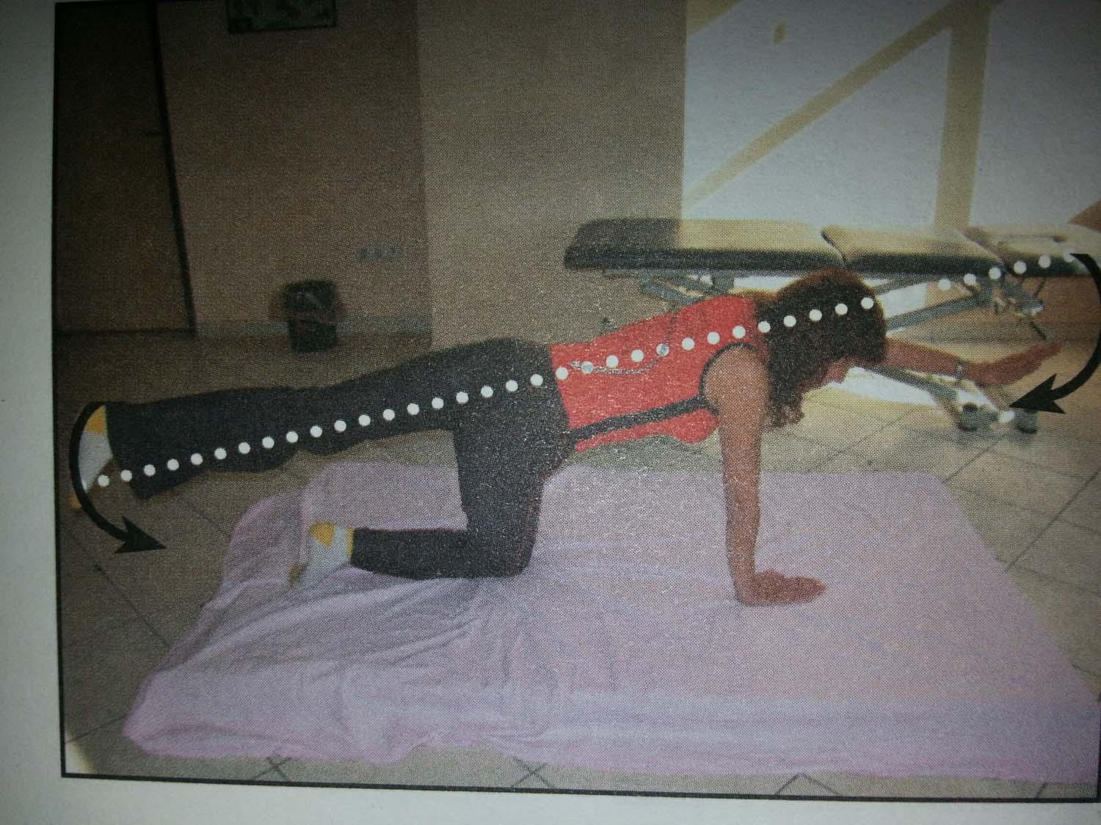
Strüktüel Skolyoz Egzersizleri
İpsilateral germe:C skolyoz için

Slide 20
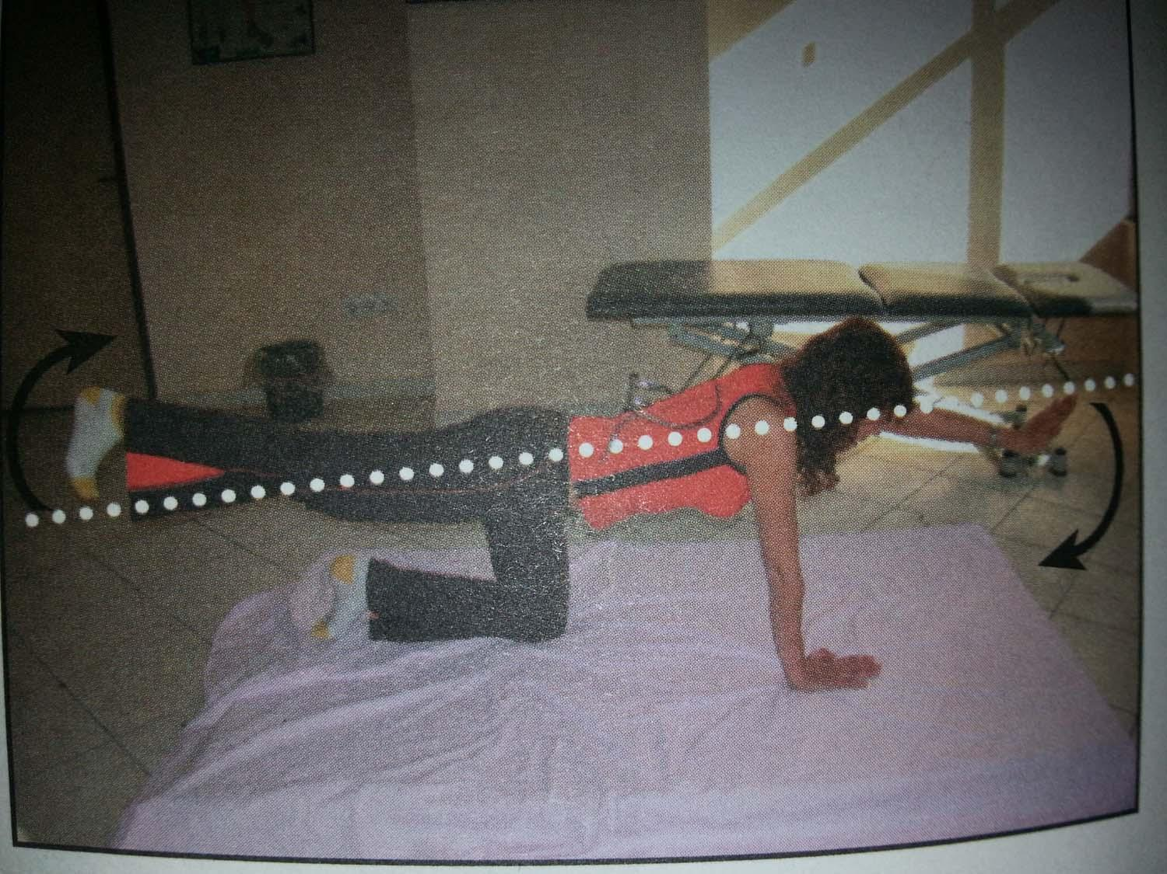
Strüktüel Skolyoz Egzersizleri
Çapraz germe:S skolyoz için

Slide 21
teşekkür ederim...

